Slide 1
¿Conoces el patrimonio
francés?
Adivina qué monumentos están representados

Slide 3
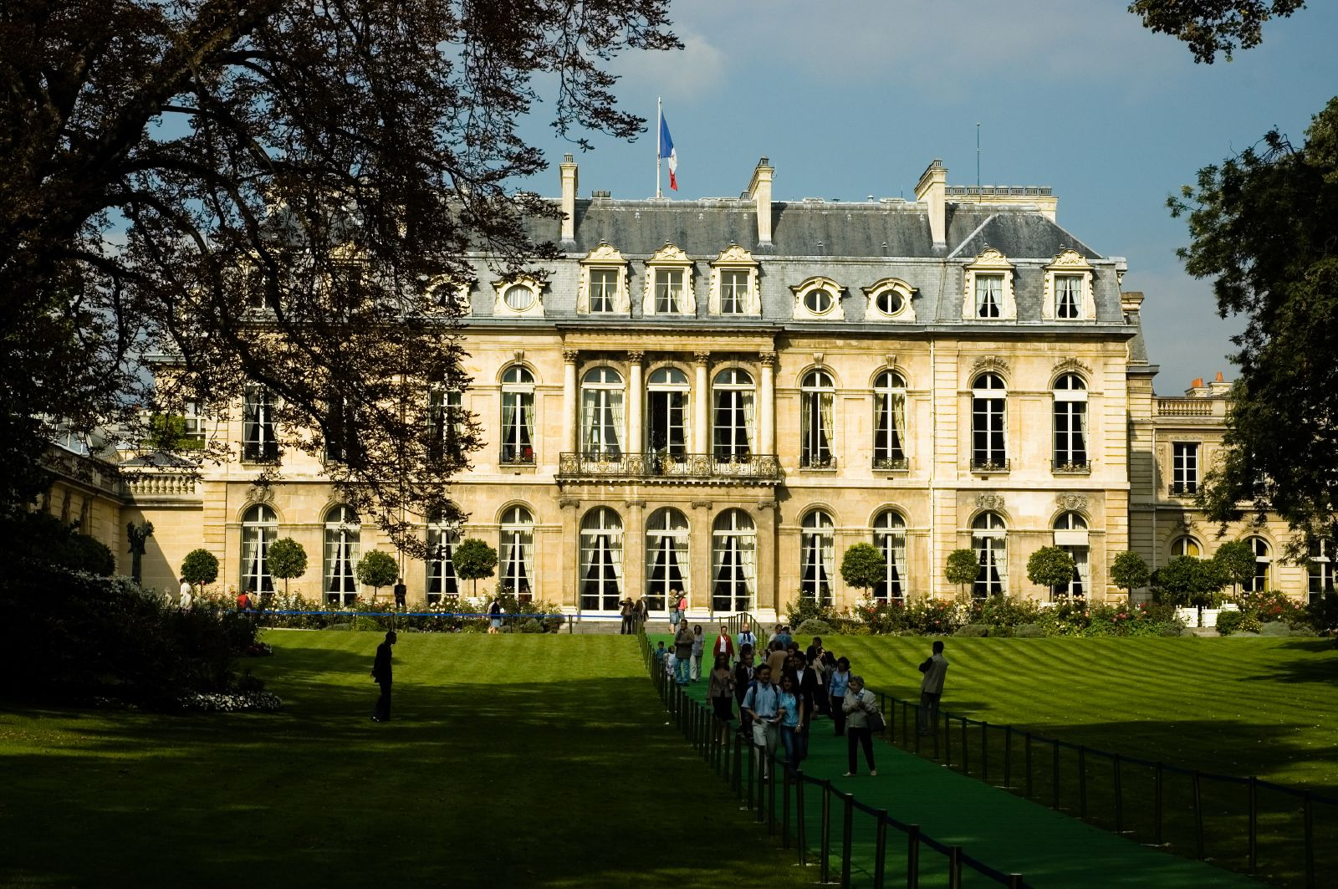
Es la sede de la Presidencia de la República francesa.Se sitúa en
París.
Siège de la Présidence de la République française.

Slide 4
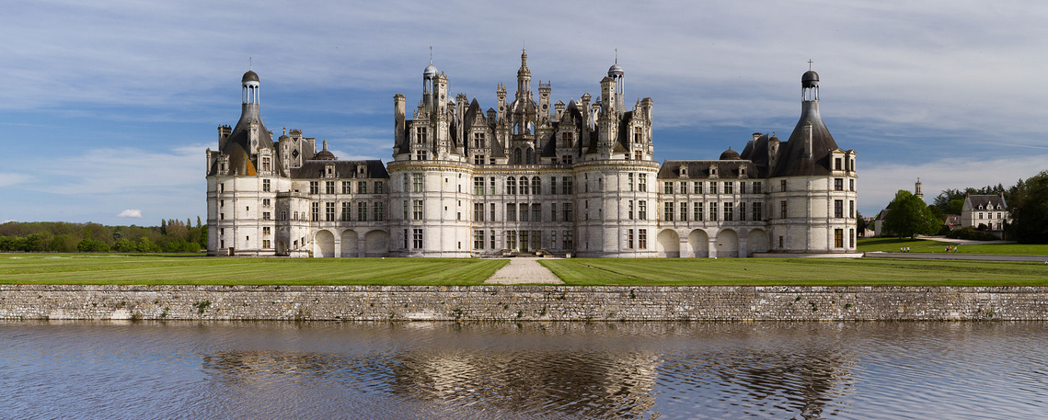
2) Es el castillo más grande de los Castilllos del Loira. Fue el pabellón de caza del rey Francisco I.
C’est l’un des plus grands châteaux de la Loire.Il fut construit par François 1^{er.}

Slide 5
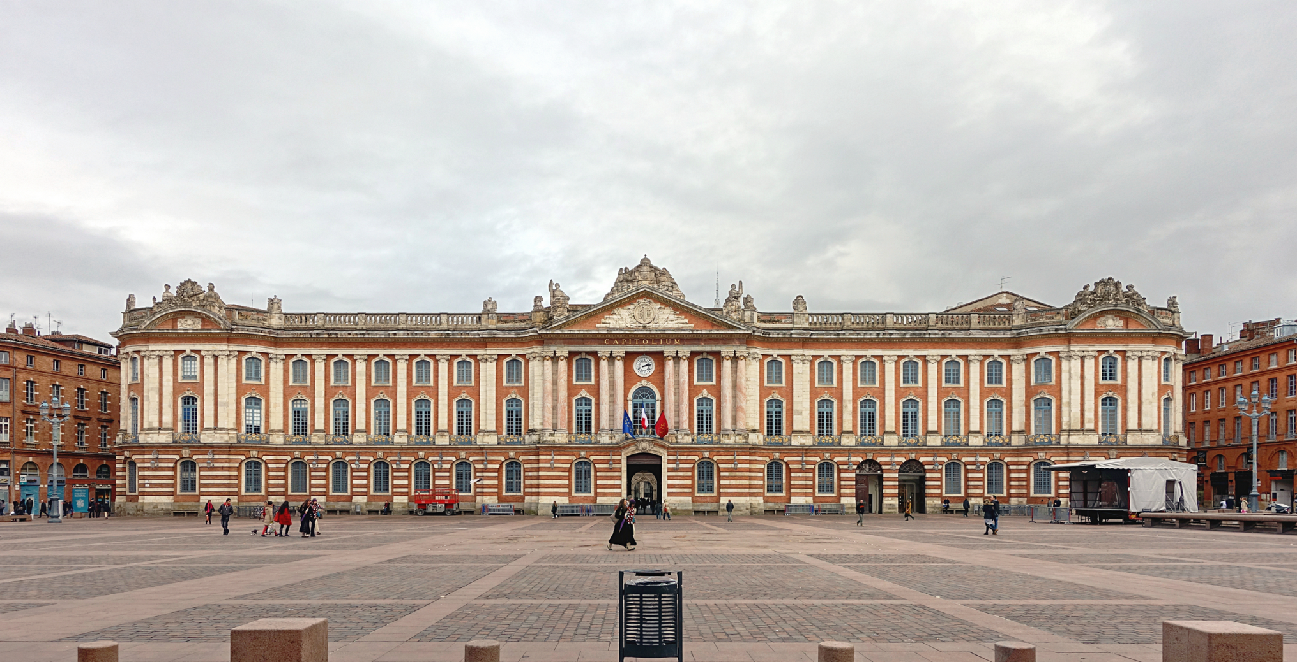
3) Monumento de la ciudad de Toulouse donde está el Ayuntamiento.
Monument de Toulouse qui abrite l’Hôtel de ville.

Slide 6
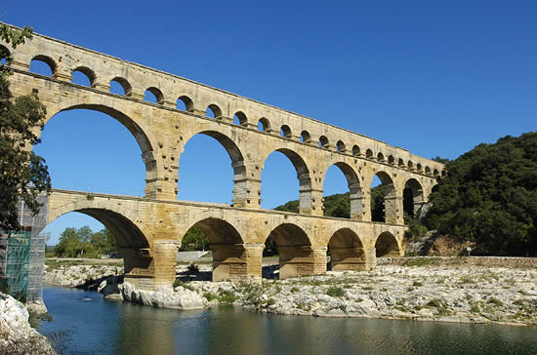
4) Acueducto romano situado en el sur de Francia.
Pont-aqueduc romain à trois niveaux, entre Uzès et Nîmes.

Slide 7
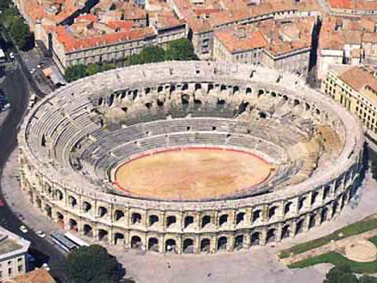
5) Anfiteatro situado en el sur de Francia.
Amphithéâtre romain situé dans le Gard.

Slide 8
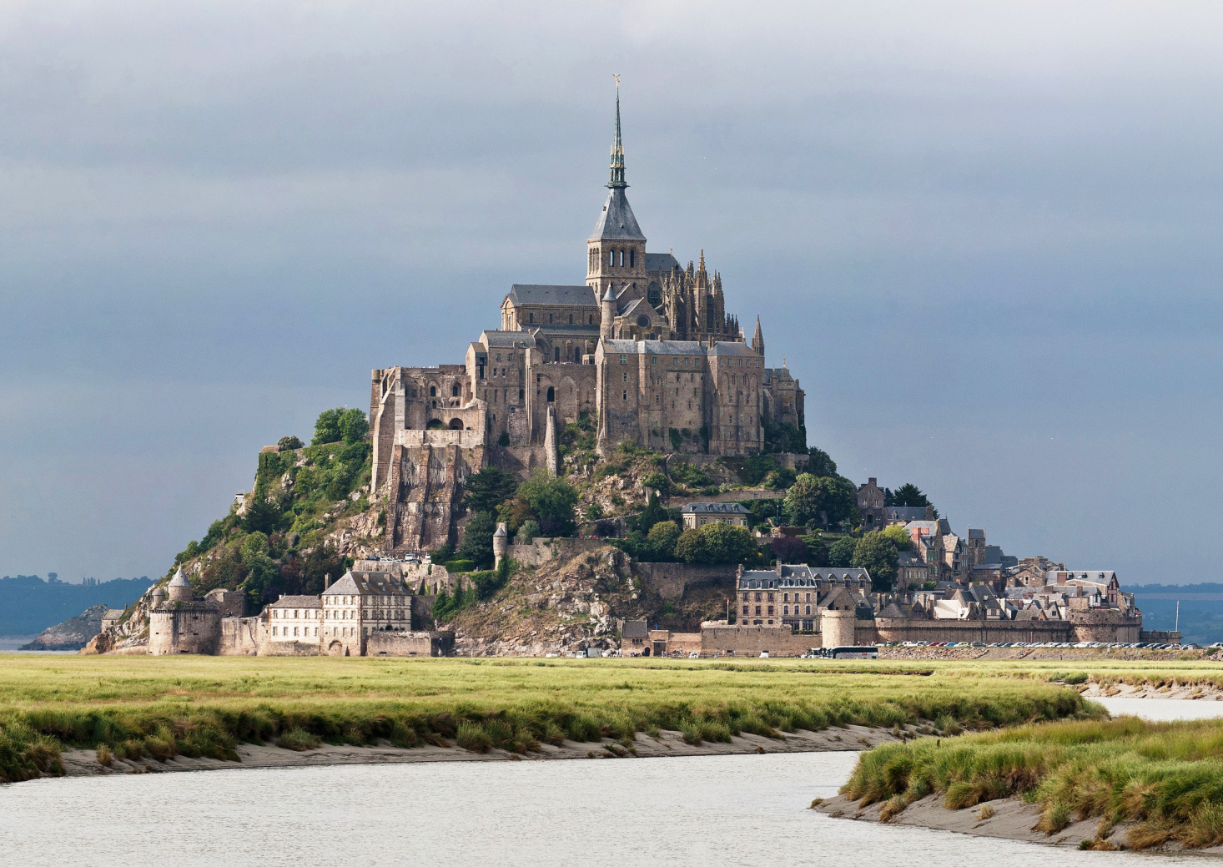
6) Situado en un promontorio rocoso en Normandia.
Ilot rocheux sur lequel a été construit un sanctuaire.

Slide 9
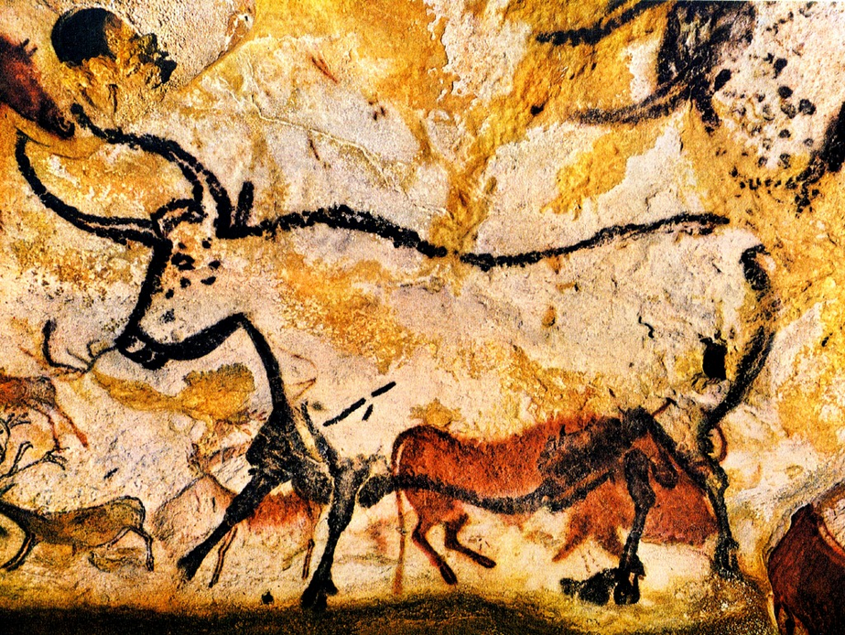
7) Cueva descubierta en 1940. Se encuentra en Dordoña.
Une des plus importantes grottes du Paléolithique.

Slide 10
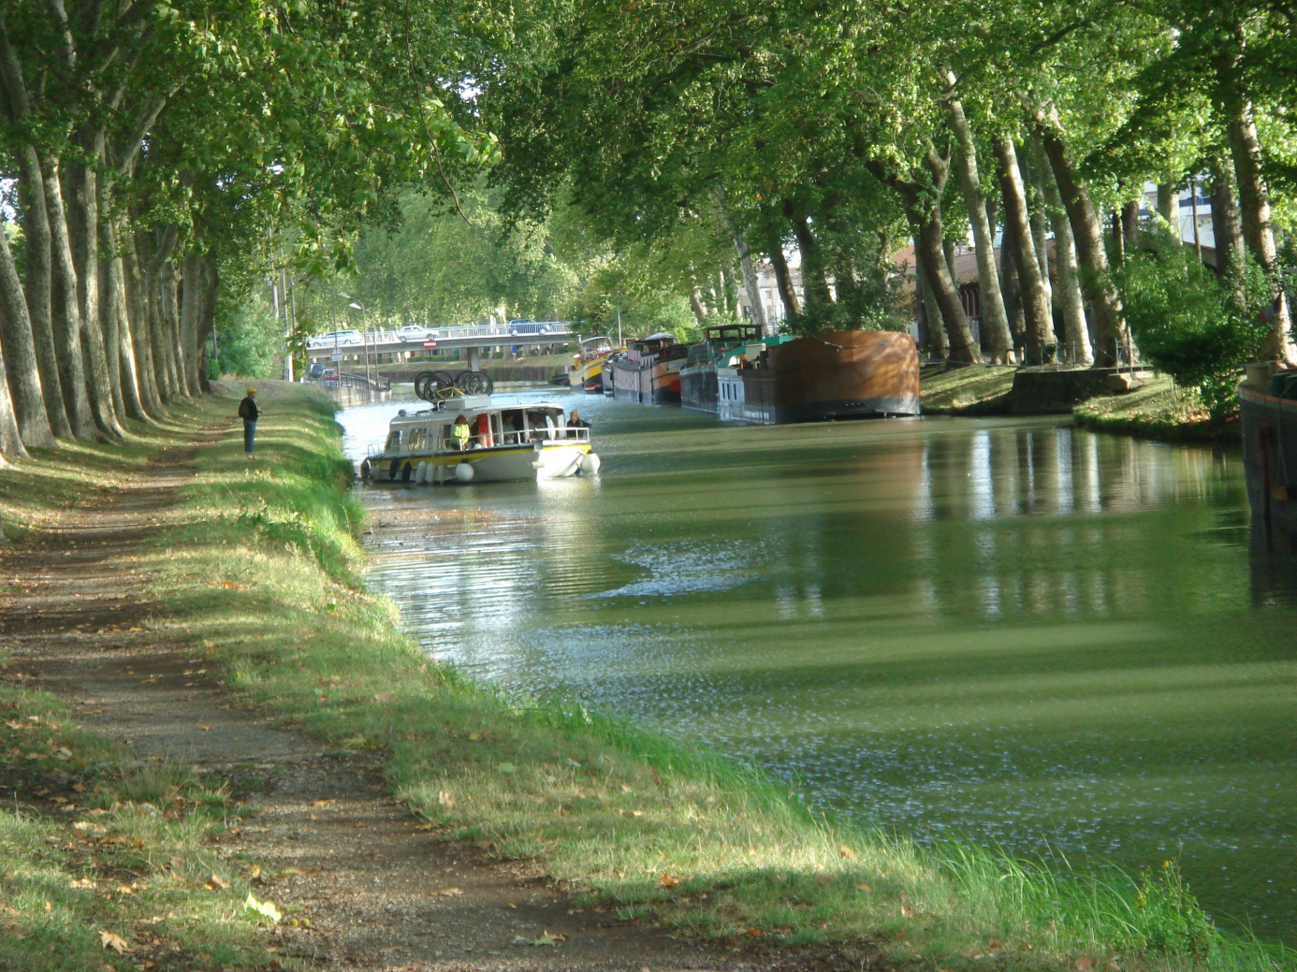
8) Vía navegable que une el río Garona en Toulouse con el mar mediterráneo.
Canal qui relie la Garonne à la mer Méditerranée.

